Slide 1


评审规范
郭思勇
2017-8-14

Slide 2

目录
评审规范目的
规则总章程
规范文档下载

Slide 3
评审规范目的
评审规范
通过阅读代码来检查源代码与编码规范的符合性以及代码质量的活动。
在早期发现缺陷，将损失降至最低
评审过程也是重新梳理的过程，加深对系统的理解
在项目/架构演进中提高对成员代码结构及风格的掌控力

Slide 4
规则总章程——有哪些评审
评审规范
代码评审
接口评审
软件设计评审

Slide 5
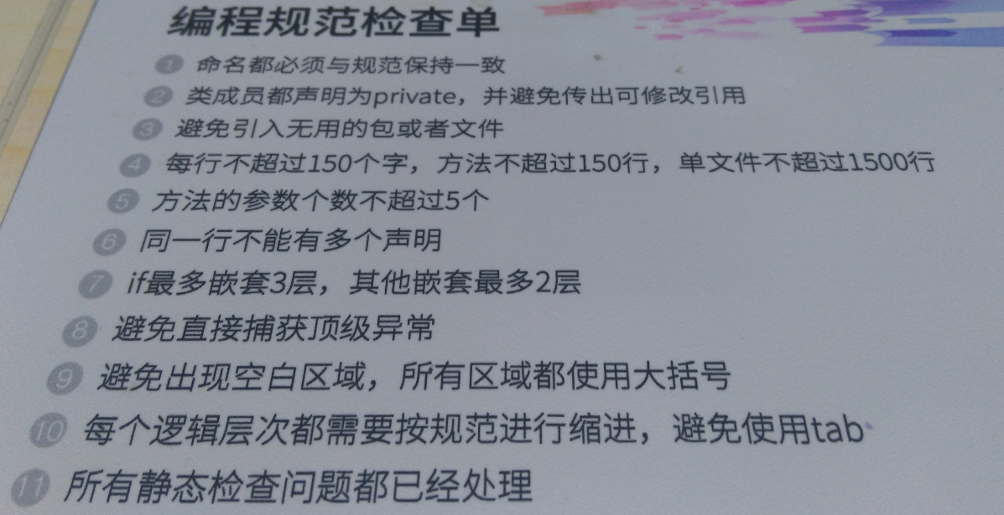
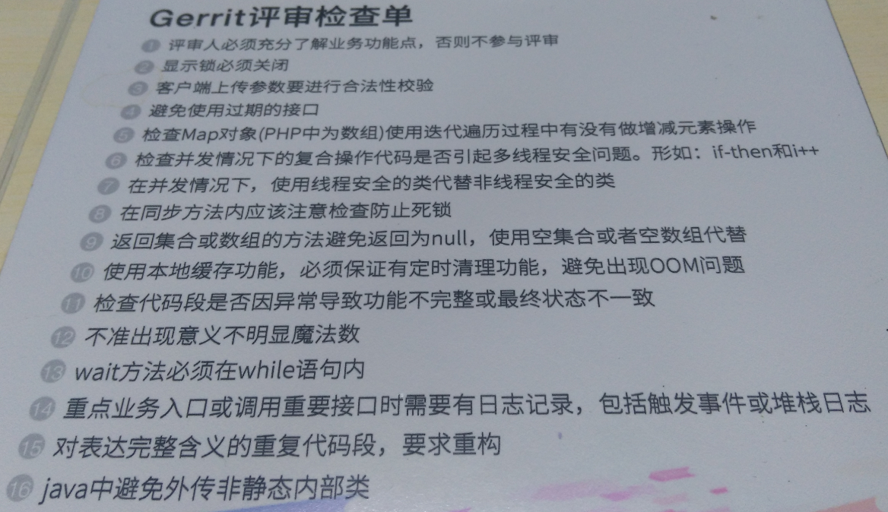
规则总章程——代码编程规范自查
评审规范
满足业务功能需求
满足编程规范检查单
满足Gerrit评审检查单
功能/代码自测报告
安全

Slide 6
规则总章程——提高代码评审工具&技巧
评审规范
工具
Checkstyle
Findbugs
Sonarqube
Git
Gerrit
检查/提交/技巧
编写单元测试用例
提供功能/代码自测报告
先让项目导师/师傅检查指导，再提交
减少提交次数，按最小功能集提交
新增的代码需要提交到Gerrit中，指定的评审人员具有合入权限（一般为架构师或系统工程师）

Slide 7
规则总章程——其他评审
评审规范
接口评审
给部门相关人员、项目内的架构师/系统工程师进行邮件评审；
软件设计/系统方案/系统重构评审
满足系统设计检查单相关规范；
抄送项目成员及相关的专家；
至少提前3天发出进行邮件预审，收集预审；
再组织会议进行评审，会后发出评审报告并放到TFS指定下；
如有必要，可以先行组织一次背景介绍会议；

Slide 8
规范文档下载
评审规范
浏览器打开 http://10.204.76.222/
定位到常用链接，可以下载以下的规范文档
接口设计规范指导书
系统设计检查单v1.1
HTML代码编程规范v1.0
Java代码编程规范v1.0
Javascript代码编程规范v1.0
PHP代码编程规范v1.0

Slide 9
Thank you for your attention

